Slide 1


الوحدة الأولى الدرس الأول
علم البيانات
من مقرر تقنية رقمية 2
الفصل الدراسي الأول 1448 هـ

Slide 2






بيانات الدرس
صفحات الكتاب
عدد الحصص
عنوان الدرس
رقم الدرس
الحصة الأولى
من صفحة: 11
إلى صفحة: 14
البيانات والمعلومات والمعرفة
ثلاث حصص
الدرس الأول

Slide 3






الإستراتيجيات
المناقشة والحوار
التعلم التعاوني
الفصل المقلوب
الجدول الذاتي KWLH
الدقيقة الواحدة

Slide 4

من خلال عنوان الدرس
البيانات والمعلومات والمعرفة
نقوم بتعبئة الخانتين على اليمين
كيف أتعلم المزيد ؟
ماذا تعلمت ؟
ماذا أريد أن أعرف ؟
ماذا أعرف ؟

Slide 5


تمهيد الدرس
‘‘
الوحدة الأولى/ الدرس الأول
البيانات والمعلومات والمعرفة
هل تعرفون الفرق بين البيانات والمعلومات؟
ما آخر قرار اتخذتموه؟ وما المعارف التي اعتمدتم عليها في اتخاذ القرار؟
هل لاحظتم الرموز المستخدمة لأسماء المطارات، أو العملات؟ إلى ماذا تشير؟
هل لاحظتم الرموز الشريطية Barcode ) ( على المنتجات في السوبر ماركت؟ ماذا تعرف عنها؟
عند اقتناءكم لكتاب، هل لاحظتم رقم الكتاب المعياري (ISBN) والأشرطة أعلاه؟ ماذا تعني؟
كيف تقيّمون جودة المعلومات، وصحتها في المواقع الإلكترونية؟
__________
5

Slide 6


قصة
علي والأرقام التي اقترحت قرارًا خاطئًا
قبل اعتماد موعد الفعالية الطلابية، تسلّم علي ملفًا مليئًا بدرجات الحرارة وأعداد الزوار والرموز المختصرة.
ظهر «مِعيار»، مساعد رقمي متخصص في تحليل البيانات، وحذّره من اتخاذ قرار اعتمادًا على أرقام بلا سياق.
صنّف علي القيم إلى رقمية وأبجدية وأبجدية رقمية ورسومية وصوتية ومرئية، وميّز بين البيانات الثابتة والمتغيرة.
ثم عالج السجلات لتصبح معلومات، واستنتج منها معرفة تساعد على القرار.
اكتشف أن بعض الرموز غامضة وأن المعلومات قديمة وناقصة، فرفض رفع التوصية قبل التحقق من دقتها وحداثتها وملاءمتها للهدف أمام اللجنة.

Slide 7


قصة
علي والأرقام التي اقترحت قرارًا خاطئًا

Slide 8

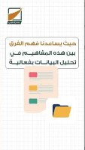
النشاط الإثرائي

Slide 9
مفردات الدرس
البيانات
المعلومات
المعرفة
علم البيانات

Slide 10
ماذا سنتعلم ؟
مصطلح البيانات.
مصطلح المعلومات.
مقارنة أوجه الاختلافات بين البيانات والمعلومات.
المقصود بالمعرفة.
مقارنة أوجه الاختلافات بين المعلومات والمعرفة.
المفهوم العام لعلم البيانات.

Slide 11

“
الربط بالوطن
مثال على أهمية البيانات هو استخدام بيانات الطقس لتحسين إدارة الموارد المائية في السعودية. من خلال تحليل البيانات المتعلقة بالأمطار ودرجات الحرارة، يمكن للحكومة توقع فترات الجفاف وتخطيط احتياجات المياه بشكل أفضل. هذا يساعد على ضمان استخدام الموارد المائية بشكل فعال ويقلل من الهدر، مما يساهم في تحقيق الاستدامة البيئية وحماية الأمن المائي للبلاد.
“

Slide 12





ورقة العمل

Slide 13

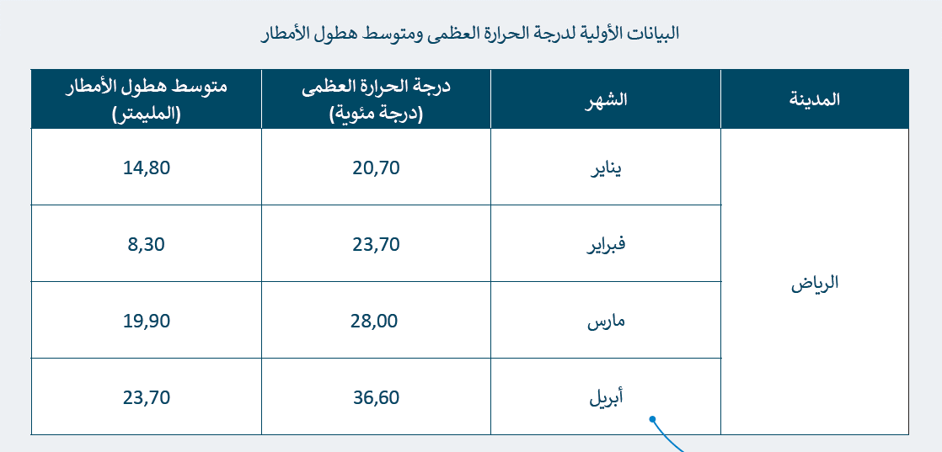

عرض محتوى الكتاب
البيانات:
مصطلح البيانات هو مجموعة من الحقائق أو الكلمات أو الأرقام أو حتى وصف لأشياء لم يتم تحليلها أو معالجتها بأي شكل من الأشكال، وتسمى أيضًا البيانات الأولية، حيث تعني كلمة أولية أنها غير معالجة. على سبيل المثال، يحتوي الجدول التالي على مجموعة من قيم درجات الحرارة العظمى الشهرية ومتوسط قيم هطول الأمطار التي تحصل عليها من مستشعرات درجة الحرارة ومستشعرات هطول الأمطار الموجودة في مدينة الرياض للأشهر يناير، وفبراير ومارس وأبريل. هذه البيانات الأولية لدرجة الحرارة العظمى ومتوسط هطول الأمطار عبارة عن قائمة من السجلات المُنظمة . وليس لها أي معنى سياقي أو ضمني.
11
صفحة الكتاب :

Slide 14
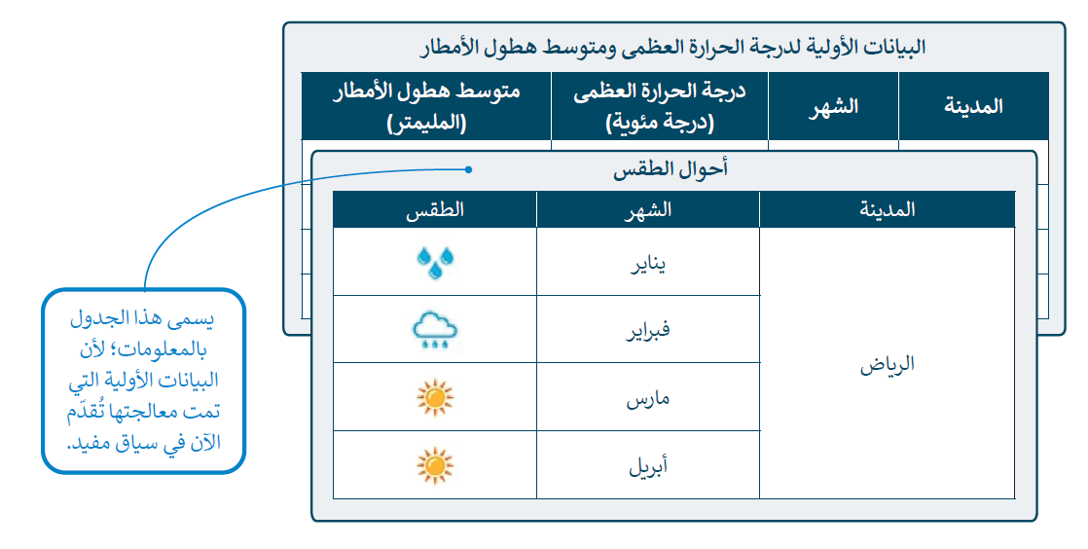
عرض محتوى الكتاب
المعلومات:
عندما تُعالج البيانات الأولية فإنها تتحول إلى معلومات، ولذلك يشير مصطلح المعلومات إلى البيانات المعالجة التي لها معنى في سياق محدد ومفيد، بينما يسمى إجراء هذه المعالجة معالجة البيانات على سبيل المثال عندما تحصل على قياسات درجة الحرارة وهطول الأمطار التي تعد في المثال السابق بيانات أولية، وتطبق عليها مزيد من المعالجة، ستتمكن من إنشاء جدول أحوال الطقس.
12
صفحة الكتاب :

Slide 15
عرض محتوى الكتاب
المعلومات:
عندما تُعالج البيانات الأولية فإنها تتحول إلى معلومات، ولذلك يشير مصطلح المعلومات إلى البيانات المعالجة التي لها معنى في سياق محدد ومفيد، بينما يسمى إجراء هذه المعالجة معالجة البيانات على سبيل المثال عندما تحصل على قياسات درجة الحرارة وهطول الأمطار التي تعد في المثال السابق بيانات أولية، وتطبق عليها مزيد من المعالجة، ستتمكن من إنشاء جدول أحوال الطقس.
12
صفحة الكتاب :

Slide 16

عرض محتوى الكتاب
المعلومات:
أوجه الاختلاف بين البيانات والمعلومات:
البيانات ليس لها معنىً بصورتها الحقيقية، بينما يجب أن تحمل المعلومات معنى منطقيًا.
البيانات هي كلمات وأرقام غير معالجة ، بينما المعلومات بيانات تمت معالجتها.
البيانات هي المادة الأولية، بينما المعلومات منتج نهائي.
البيانات أكثر عمومية، بينما تعدّ المعلومات أكثر تحديدًا.
تستخدم البيانات كمدخلات لنظام الحاسب، بينما تعد المعلومات مخرجات.
12
صفحة الكتاب :

Slide 17

عرض محتوى الكتاب
المعرفة:
تنتج المعرفة من معالجة المعلومات وفهمها ويؤدي ذلك إلى استنتاجات وقرارات مختلفة بناءً على المثال السابق، فإن معالجة وفهم أحوال الطقس في الرياض (معلومات) ؛ يُنتج ،معرفة، وبناءً عليها يمكن اتخاذ قرارات ترتبط بمواسم ومهرجانات تقام في هذه الأشهر. فمثلا أن الطقس خلال شهري يناير وفبراير يكون أكثر برودة من شهري مارس ويوليو. وبناءً على هذا الاستنتاج يمكن اتخاذ المزيد من القرارات بشأن تفاصيل حدث موسم الرياض الذي يقام في الرياض خلال هذه الفترة. على سبيل المثال يمكنك تحديد بعض التفاصيل الإضافية للحدث وفقًا لظروف الطقس، حتى يتمكن السائحون وجميع المشاركين من الاستمتاع بالحدث.
13
صفحة الكتاب :

Slide 18

عرض محتوى الكتاب
المعرفة :
أوجه الاختلاف بين المعرفة والمعلومات:
المعلومات هي البيانات التي تمت معالجتها لتصبح ذات سياق مفهوم، بينما المعرفة هي استنتاج من المعلومات يساعد في اتخاذ القرارات.
المعلومات وحدها لا تكفي للتوصل إلى الاستنتاجات أو القرارات حول مسألة معينة، بينما توفر المعرفة القدرة على إجراء تنبؤات واتخاذ قرارات.
يتم الحصول على نفس المعلومات عند تحليل نفس البيانات، بينما المعرفة الناتجة تختلف باختلاف العالم أو الباحث الذي يدرس المعلومات.
13
صفحة الكتاب :

Slide 19
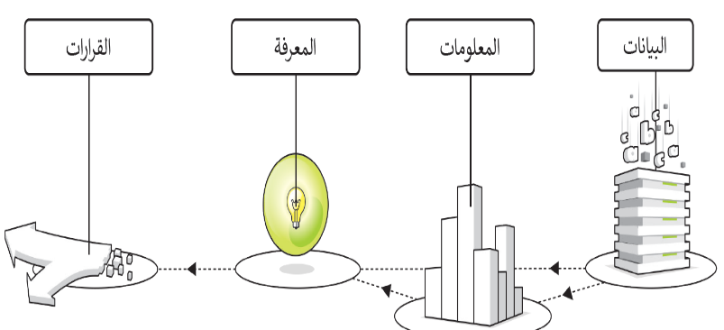
عرض محتوى الكتاب
المعرفة :
علم البيانات:
يوضح المخطط المفهوم العام لعلم البيانات حيث يبين الارتباط الوثيق بين البيانات، والمعلومات، والمعرفة، والقرارات.
13
صفحة الكتاب :

Slide 20
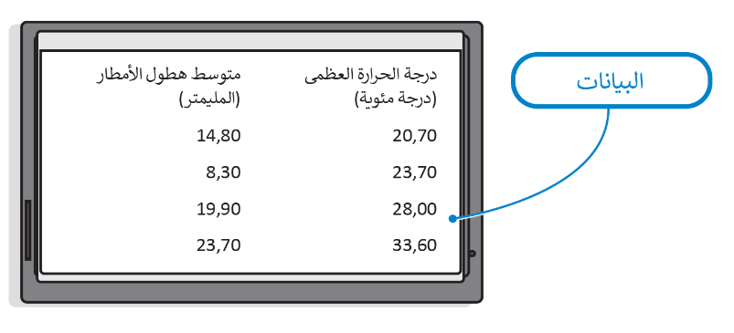
عرض محتوى الكتاب
المعرفة :
مثال عام البيانات والمعلومات والمعرفة:
بتلخيص الأمثلة التي ذُكرت سابقًا يمكنك رؤية الصورة العامة لإجراءات علم البيانات، مع التركيز على أوجه الاختلاف بين البيانات والمعلومات والمعرفة أولًا حصلت كباحث على البيانات الأولية لقيم درجات الحرارة العظمى الشهرية ومتوسط قيم هطول الأمطار من مستشعرات درجة الحرارة ومستشعرات هطول الأمطار الموجودة في مدينة الرياض. في الجدول التالي البيانات الواردة من المستشعرات في مدينة الرياض هي أرقام لا معنى لها.
14
صفحة الكتاب :

Slide 21
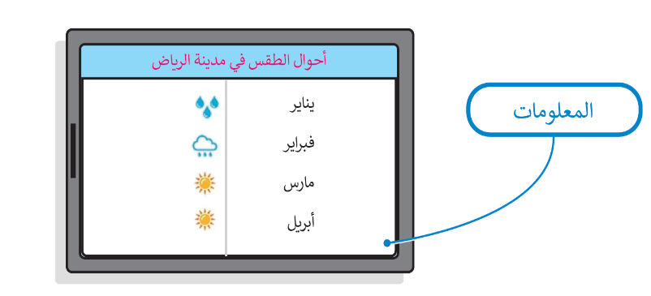
عرض محتوى الكتاب
المعرفة :
مثال عام البيانات والمعلومات والمعرفة:
ثم تحلّل البيانات من أجل توفير رسم بياني لأحوال الطقس في مدينة الرياض لشهر يناير وفبراير، ومارس، وأبريل لذلك تنشئ الجدول التالي الذي يحتوي على معلومات عن أحوال الطقس.
14
صفحة الكتاب :

Slide 22
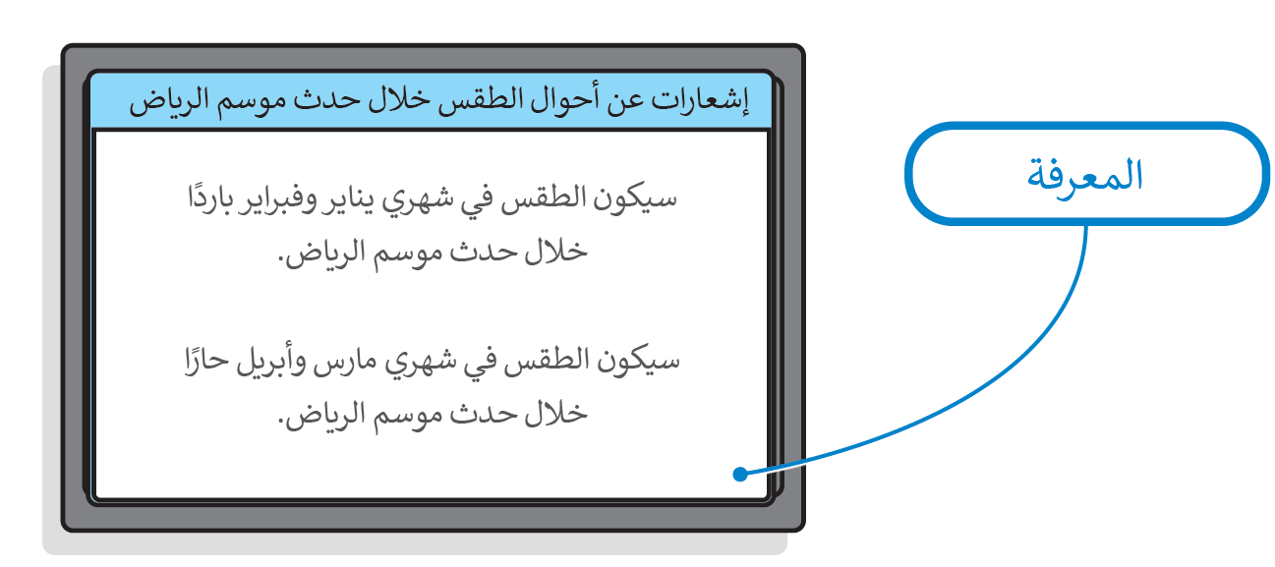
عرض محتوى الكتاب
المعرفة :
مثال عام البيانات والمعلومات والمعرفة:
أخيرًا أصبحت المعلومات معرفة عندما عالجت المعلومات عن أحوال الطقس في مدينة الرياض، وأدى ذلك إلى استنتاج أن الطقس خلال شهري يناير وفبراير يكون أكثر برودة من شهري مارس وأبريل، وبناءً على هذا الاستنتاج تتخذ القرار بإبلاغ جميع السائحين والمشاركين في حدث موسم الرياض عن الطقس حتى يتمكنوا من الاستعداد والاستمتاع بالحدث.
14
صفحة الكتاب :

Slide 23



مهارة التفكير
60
50
40
30
20
10
0
كيف نميز بين البيانات والمعلومات؟

Slide 24


اختر الإجابة الصحيحة
1- مجموعة من الحقائق أو الكلمات أو الأرقام أو حتى وصف لأشياء لم يتم تحليلها أو معالجتها، هي:
النشاط
الصفي
البيانات
أ
المعلومات
ب
المعرفة
ج

Slide 25
اختر الإجابة الصحيحة
2- البيانات المعالجة التي لها معنى في سياق محدد ومفيد، هي:
النشاط
الصفي
المعرفة
أ
الخبرة
ب
المعلومات
ج

Slide 26
اختر الإجابة الصحيحة
3- تختلف البيانات عن المعلومات، بأن البيانات:
النشاط
الصفي
منتج نهائي
أ
تحمل معنىً منطقيًا
ب
ليس لها معنى بصورتها الأولية
ج

Slide 27
اختر الإجابة الصحيحة
4- تختلف المعلومات عن البيانات، بأن المعلومات:
النشاط
الصفي
مدخلات لنظام جهاز الحاسب
أ
مخرجات لنظام جهاز الحاسب
ب
كلمات وأرقام غير معالجة
ج

Slide 28
اختر الإجابة الصحيحة
5- تختلف المعرفة عن المعلومات، بأن المعرفة:
النشاط
الصفي
توفر القدرة لإجراء تنبؤات
أ
لا تكفي للتوصل إلى استنتاجات
ب
تَنتُج عن معالجة البيانات
ج

Slide 29
ما المقصود بمصطلح البيانات؟
ما المقصود بمصطلح المعلومات؟
ماذا تعلمنا
خلال الدرس ؟
ما أوجه الاختلافات بين البيانات والمعلومات؟
ماذا نعني بالمعرفة؟
ما أوجه الاختلافات بين المعلومات والمعرفة؟
ما المفهوم العام لعلم البيانات؟
</>

Slide 30


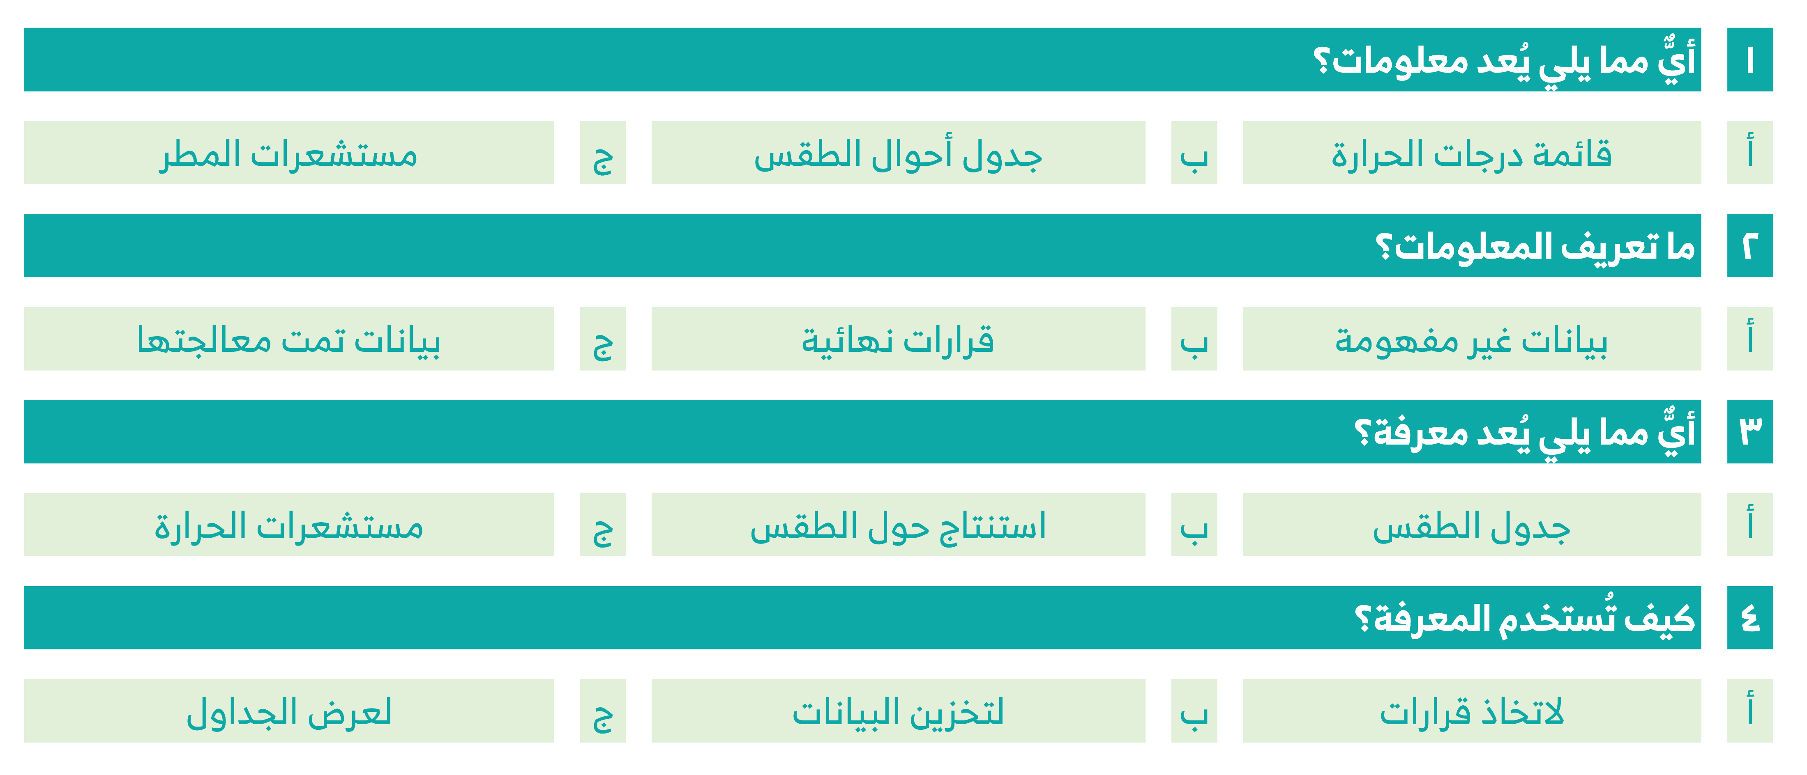
الواجب المنزلي
للمجموعة

Slide 31

ختام الحصة الأولى

Slide 32
بيانات الدرس
.4
.3
.2
.1
صفحات الكتاب
عدد الحصص
عنوان الدرس
رقم الدرس
الحصة الثانية
من صفحة: 15
إلى صفحة: 19
البيانات والمعلومات والمعرفة
ثلاث حصص
الدرس الأول

Slide 33
اختر الإجابة الصحيحة
1- عندما تُعالج البيانات الأولية فإنها تتحول إلى:
الواجب المنزلي
للمجموعة
معلومات
أ
معرفة
ب
خبرة
ج

Slide 34
اختر الإجابة الصحيحة
2- تختلف البيانات عن المعلومات، بأن البيانات:
الواجب المنزلي
للمجموعة
أكثر تحديدًا
أ
أكثر عمومية
ب
منتج نهائي
ج

Slide 35
اختر الإجابة الصحيحة
3- تختلف المعلومات عن البيانات، بأن المعلومات:
الواجب المنزلي
للمجموعة
تحمل معنىً منطقيًا
أ
غير معالجة
ب
ليس لها معنى بصورتها الأولية
ج

Slide 36
اختر الإجابة الصحيحة
4- تنتُج من معالجة المعلومات وفهمها، ويؤدي ذلك إلى استنتاجات وقرارات مختلفة، هي:
الواجب المنزلي
للمجموعة
البيانات
أ
الخبرة
ب
المعرفة
ج

Slide 37
اختر الإجابة الصحيحة
5- تختلف المعرفة عن المعلومات، بأن المعرفة:
الواجب المنزلي
للمجموعة
لا تكفي للتوصل إلى استنتاجات
أ
تختلف باختلاف العالِم أو الباحث
ب
تَنتُج عن معالجة البيانات
ج

Slide 38
الإستراتيجيات
المناقشة والحوار
التعلم التعاوني
الفصل المقلوب
الجدول الذاتي KWLH
الدقيقة الواحدة

Slide 39

النشاط الإثرائي

Slide 40
مفردات الدرس
أنواع البيانات
عرض البيانات
ترميز البيانات

Slide 41
ماذا سنتعلم ؟
أنواع البيانات.
مقارنة بين البيانات الثابتة والمتغيرة.
أنواع ترميز البيانات.
مقارنة بين مزايا وعيوب ترميز البيانات.

Slide 42

ورقة العمل

Slide 43

عرض محتوى الكتاب
أنواع البيانات:
بعد أن تعلمت ما البيانات ستتعرف على أنواعها المختلفة. يمكن أن تتخذ البيانات أشكالًا مختلفة، على سبيل المثال متوسط عدد زوار حدث معين، أو مدة تلك الزيارة، أو غير ذلك. البيانات عادة ما تتخذ شكل أبجدية رقمية مثل النصوص والأرقام والرموز، وقد تتكون من الصور أو المقاطع الصوتية أو مقاطع الفيديو. فيما يلي أنواع البيانات المختلفة:
15
صفحة الكتاب :

Slide 44
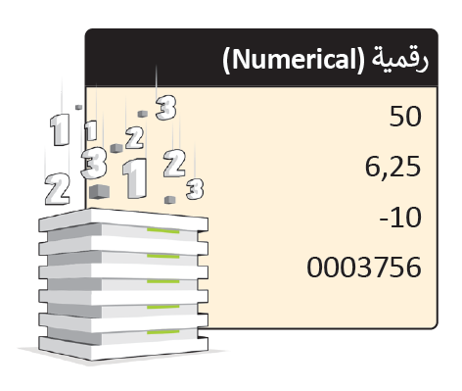
عرض محتوى الكتاب
أنواع البيانات:
البيانات الرقمية:
تتكون البيانات الرقمية من حقائق قابلة للقياس وتستخدم فيها الأرقام كقيم أساسية، وممكن أن تكون هذه الأرقام أرقاما سالبة، أو موجبة، أو عشرية وغيرها. على سبيل المثال عدد الفعاليات التي تقام في مدينة ما هي بيانات رقمية.
15
صفحة الكتاب :

Slide 45
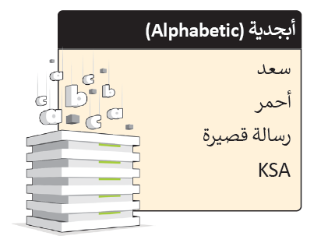
عرض محتوى الكتاب
أنواع البيانات:
البيانات الأبجدية:
تتكون البيانات الأبجدية من حروف الهجاء وكذلك المسافات أو المسافة بين الكلمات. لذلك يضم هذا النوع من البيانات جميع حروف الهجاء والمسافات الفارغة. على سبيل المثال يمكن استخدام البيانات الأبجدية لتمثيل اسم دولة المملكة العربية السعودية".
15
صفحة الكتاب :

Slide 46
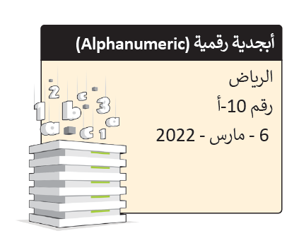
عرض محتوى الكتاب
أنواع البيانات:
البيانات الأبجدية الرقمية:
تتكون البيانات الأبجدية الرقمية من حروف الهجاء وأرقام ورموز خاصة مثل: #، و$ و ، إلى آخره. على سبيل المثال يمكن استخدام البيانات الأبجدية الرقمية لتمثيل تاريخ أو وقت مهرجان أو موسم في المملكة العربية السعودية.
15
صفحة الكتاب :

Slide 47
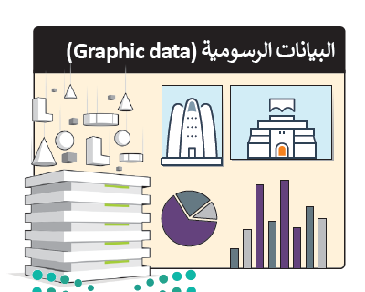
عرض محتوى الكتاب
أنواع البيانات:
البيانات الرسومية:
تتكون البيانات الرسومية من مخططات، ورسوم بيانية، أو غير ذلك. على سبيل المثال مجموعة الصور الخاصة بالمعالم السياحية لمنطقة محددة، أو الرسم البياني الخاص بأعداد الزوار لأحد الأماكن السياحية في المملكة العربية السعودية.
15
صفحة الكتاب :

Slide 48
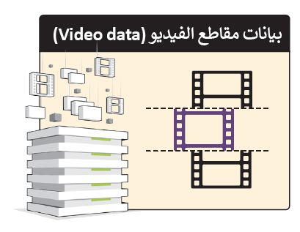
عرض محتوى الكتاب
أنواع البيانات:
البيانات مقاطع الفيديو:
تتكون بيانات مقاطع الفيديو من سلسلة من الصور المتحركة مثل: الإعلان التلفزيوني الخاص بحملة سياحية، أو مقطع فيديو عن موسم الرياض في المملكة العربية السعودية، أوغير ذلك.
16
صفحة الكتاب :

Slide 49
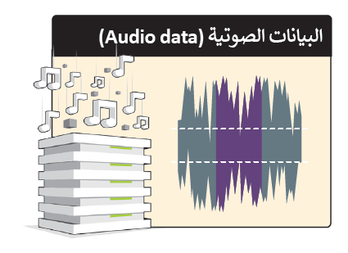
عرض محتوى الكتاب
أنواع البيانات:
البيانات الصوتية:
تتكون البيانات الصوتية من الأصوات والتأثيرات الصوتية المختلفة مثل: التسجيلات الصوتية الإرشادية للمتاحف، والأماكن السياحية المختلفة في المملكة العربية السعودية.
16
صفحة الكتاب :

Slide 50
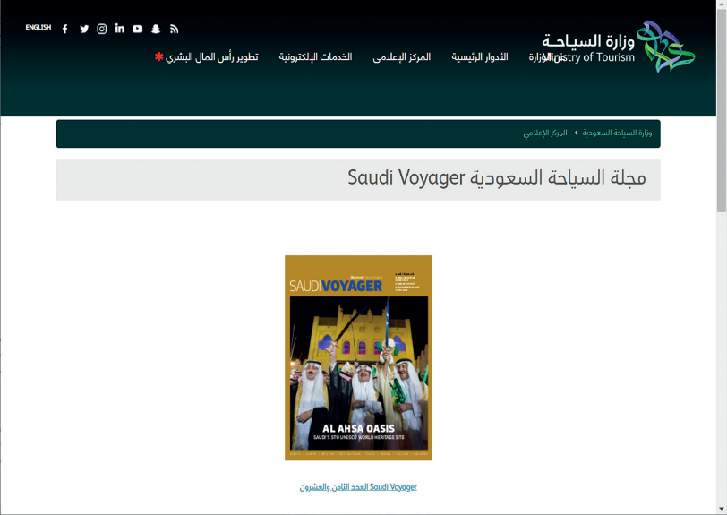
عرض محتوى الكتاب
عرض البيانات:
البيانات الثابتة:
البيانات الثابتة هي البيانات التي لا تتغير بعد تسجيلها. على سبيل المثال البيانات في مجلة مطبوعة فيها معلومات عن أماكن سياحية في المملكة العربية السعودية، فبمجرد طباعة المجلة لا يمكن تغيير المعلومات فيها.
16
صفحة الكتاب :

Slide 51
عرض محتوى الكتاب
عرض البيانات:
البيانات المتغيرة (الديناميكية):
البيانات المتغيرة هي البيانات التي قد تتغير بعد تسجيلها ويجب تحديثها باستمرار. على سبيل المثال بيانات موقع إلكتروني يحتوي على معلومات عن الأماكن السياحية في المملكة العربية السعودية، حيث يمكن تحديثها عند الحاجة.
16
صفحة الكتاب :

Slide 52

عرض محتوى الكتاب
ترميز البيانات:
رموز المطارات:
وضع اتحاد النقل الجوي الدولي I (ATA)رمزًا مكونا من ثلاثة حروف يحدد العديد من المطارات حول العالم. يمكنك البحث عن تذاكر الطيران على الإنترنت باستخدام هذا الرمز، كما يُعرض الرمز كذلك على بطاقات الأمتعة المرفقة في مكاتب تسجيل الوصول بالمطار؛ لتوفير السلامة في حالة فقدان الامتعة.
16
صفحة الكتاب :

Slide 53

عرض محتوى الكتاب
ترميز البيانات:
رموز وأسماء المطارات:
DMM: الريال السعودي.
JED: مطار الملك عبد العزيز الدولي.
RUH: مطار الملك خالد الدولي.
17
صفحة الكتاب :

Slide 54

عرض محتوى الكتاب
ترميز البيانات:
رموز العملات ومعناها:
SAR: الريال السعودي.
USD: الدولار الأمريكي.
EUR: اليورو.
17
صفحة الكتاب :

Slide 55

عرض محتوى الكتاب
ترميز البيانات:
مزايا ترميز البيانات:
إدخال أسرع للبيانات: من الأسهل كتابة الرمز RUH بدلًا من كتابة مطار الملك خالد الدولي.
تأخذ مساحة أقل: من الصعب كتابة الاسم الكامل للبلد على اللوحات أو على وسائل النقل العام مثل سيارات الأجرة والحافلات، ولكن يُعدُّ الأمر سهلا مع رموز تسجيل المركبات الدولية.
تسريع عمليات البحث عن البيانات: كل منطقة لها رمزها الخاص ويُستخدم للبحث عن عنوان حسب رمز المنطقة ، ورقم الشارع، والمبنى ويستخدمه مكتب البريد لتسهيل توزيع رسائل البريد.
17
صفحة الكتاب :

Slide 56

عرض محتوى الكتاب
ترميز البيانات:
عيوب ترميز البيانات:
معنى غامض للبيانات: قد تجد صعوبة في التمييز بين الرموز المتشابهة.
صعوبة فهم الترميز: قد يكون من الصعب تفسير أو تذكر معنى الرمز.
الرموز المستخدمة قد تستنفذ: قد يكون عدد العناصر المراد ترميزها كبيرًا جدًا على سبيل المثال أن مجموعة الحروف لا تكفي لترميزها، فتَدمج الأرقام والحروف أو تُستخدم الأرقام الطويلة وهذا يعقد عملية الترميز، مثل ترميز المنتجات الاستهلاكية في المتاجر.
17
صفحة الكتاب :

Slide 57
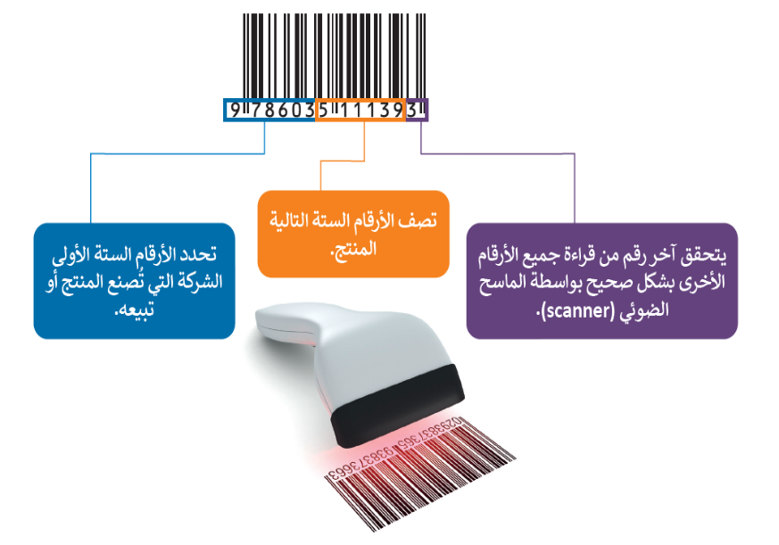
عرض محتوى الكتاب
ترميز البيانات:
الرموز الشريطية:
ترى الرموز الشريطية في كل مكان حولك وبشكل يومي، على سبيل المثال في التذاكر الإلكترونية والمنتجات في محلات البقالة وما إلى ذلك. الرمز الشريطي هو ملصق به خطوط سوداء رفيعة إلى جانب التنوع في الأرقام المختلفة. تُستخدم للمساعدة في تنظيم المعلومات وفهرستها أو وضع علامة على أسعار المنتجات.
18
صفحة الكتاب :

Slide 58

عرض محتوى الكتاب
ترميز البيانات:
رموز الاستجابة السريعة:
رمز الاستجابة السريعة :Quick Response QR هو الجيل الثاني من الرمز الشريطي، والذي يتكون من خطوط سوداء متجاورة ومختلفة السمك ويحتوي على مزيد من المعلومات. قد يشير رمز الاستجابة السريعة إلى محتوى إلكتروني مثل: المواقع الإلكترونية، أو مقاطع الفيديو، أو الملفات الرقمية، ويمكن قراءة هذا الرمز باستخدام كاميرات الهواتف الذكية.
18
صفحة الكتاب :

Slide 59
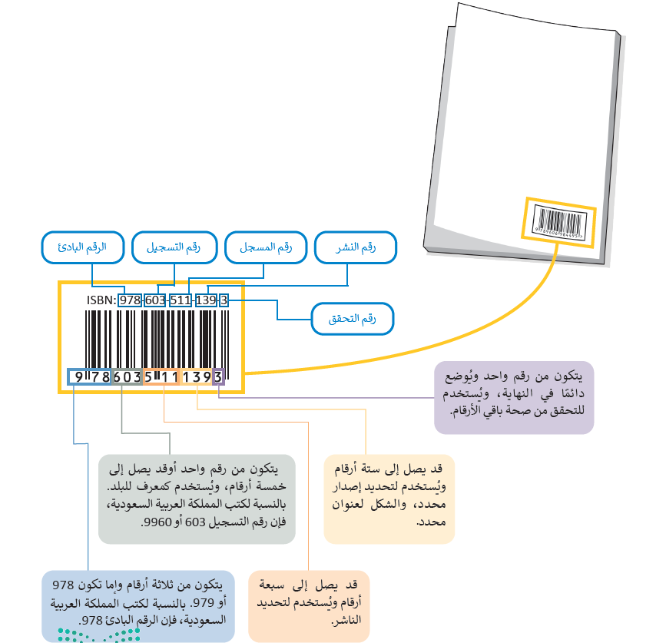
عرض محتوى الكتاب
ترميز البيانات:
رقم الكتاب المعياري الدولي:
يوجد رقم على غلاف معظم الكتب ( مثل الدليل السياحي) وفي أعلى الرمز الشريطي يسمى رقم الكتاب المعياري الدولي ((ISBN، وهو رقم فريد يستخدمه الناشرون والمكتبات ومحلات بيع الكتب لتحديد عناوين الكتب وإصداراتها. يتكون رقم الكتاب المعياري الدولي من خمس مجموعات متتالية من الأرقام.
فيما يلي مثال على رمز رقم الكتاب المعياري الدولي، حيث يشير كل عنصر إلى جزء محدد من المعلومات عن الدليل السياحي.
19
صفحة الكتاب :

Slide 60
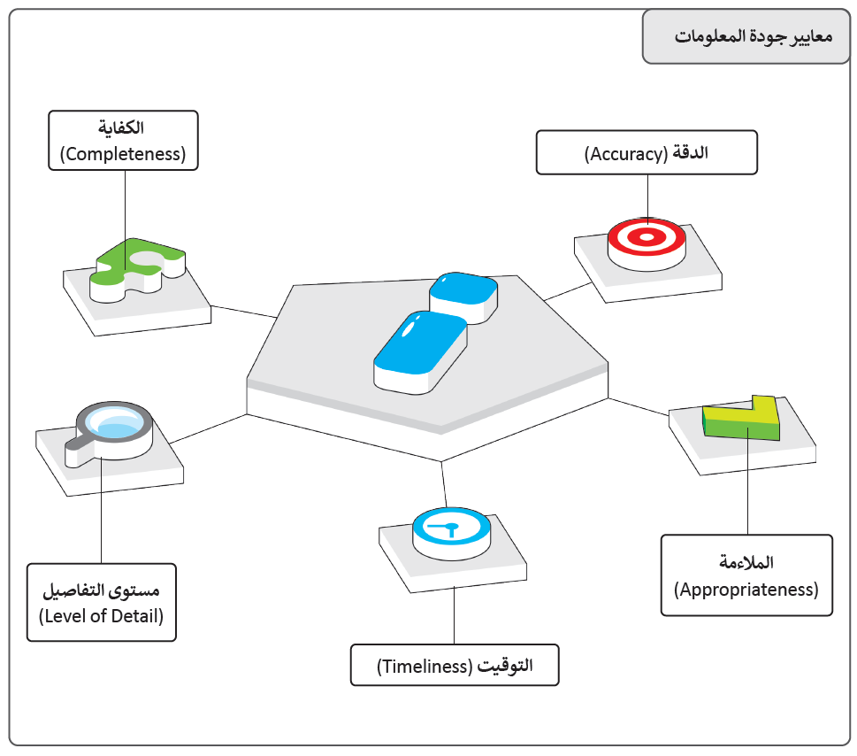
عرض محتوى الكتاب
ترميز البيانات:
تُعد جودة المعلومات عاملًا مهمًا وتعبر عن مدى استخدام المعلومات في اتخاذ القرارات مع زيادة جمع وحفظ البيانات، أصبحت جودة المعلومات الناتجة عن معالجتها ذات أهمية كبيرة ومتزايدة. يساعد ضمان جودة المعلومات على التحديد الدقيق للاحتياجات الفعلية لتنفيذ المشروعات، وكذلك لتوجيه الخدمات بشكل فعال، وزيادة الكفاءة في كل يوم عمل وبالمقارنة يمكن أن تتسبب المعلومات غير الدقيقة في حدوث خلل في الأعمال، وتقلل من الكفاءة وتؤدي إلى التأخير في إنجاز المشروعات. يمكن التحقق من جودة المعلومات من خلال معايير محددة تسمى معايير الجودة وهي موضحة في الشكل التالي:
20
صفحة الكتاب :

Slide 61
عرض محتوى الكتاب
ترميز البيانات:
تكمن أهمية معايير الجودة في أنها تساعد على التحقق من موثوقية كل المعلومات. فمثلًا قبل جمع أي نوع من المعلومات من خلال موقع إلكتروني، وقبل البدء في الخطوة التالية في علم البيانات خطوة المعرفة يجب عليك التحقق من جودة المعلومات التي تحصل عليها من الموقع. إذا لم تكن المعلومات موثوقة، فبالتأكيد لا يمكنك المضي قدمًا في استخراج المعرفة، وهذا يعني أنه يجب التحقق من المعلومات باتباع معايير الجودة الخمس التالية:
20
صفحة الكتاب :

Slide 62
مهارة التفكير
60
50
40
30
20
10
0
هل لديك فكرة ترميز ممكن تنفيذها لخدمة المجتمع؟

Slide 63
اختر الإجابة الصحيحة
1- أحد أنواع البيانات، يتكون من مخططات ورسومات بيانية، هي البيانات:
النشاط
الصفي
الأبجدية الرقمية
أ
الرسومية
ب
مقاطع الفيديو
ج

Slide 64
اختر الإجابة الصحيحة
2- أحد أنواع البيانات، تتكون من الأصوات والتأثيرات الصوتية المختلفة، هي البيانات:
النشاط
الصفي
الرسومية
أ
مقاطع الفيديو
ب
الصوتية
ج

Slide 65
اختر الإجابة الصحيحة
3- يُشير الرمز "RUH"، إلى:
النشاط
الصفي
مطار الملك خالد الدولي
أ
مطار الملك فهد الدولي
ب
مطار الملك عبد العزيز الدولي
ج

Slide 66
اختر الإجابة الصحيحة
4- من مزايا ترميز البيانات:
النشاط
الصفي
معنى غامض للبيانات
أ
تسريع عملية البحث
ب
صعوبة فهم الترميز
ج

Slide 67
اختر الإجابة الصحيحة
5- الجيل الثاني من الرمز الشريطي، ويتكون من أنماط مربعة أو نقطية تحتوي على المزيد من المعلومات، تسمى:
النشاط
الصفي
رموز الاستجابة السريعة
أ
الترميز الرقمي
ب
الترميز اللفظي
ج

Slide 68
ما أنواع البيانات؟ مع الشرح؟
ماذا تعلمنا
خلال الدرس ؟
ما الفرق بين البيانات الثابتة والمتغيرة؟
ما أنواع ترميز البيانات؟ مع الشرح؟
قارن بين مزايا وعيوب ترميز البيانات.
</>

Slide 69
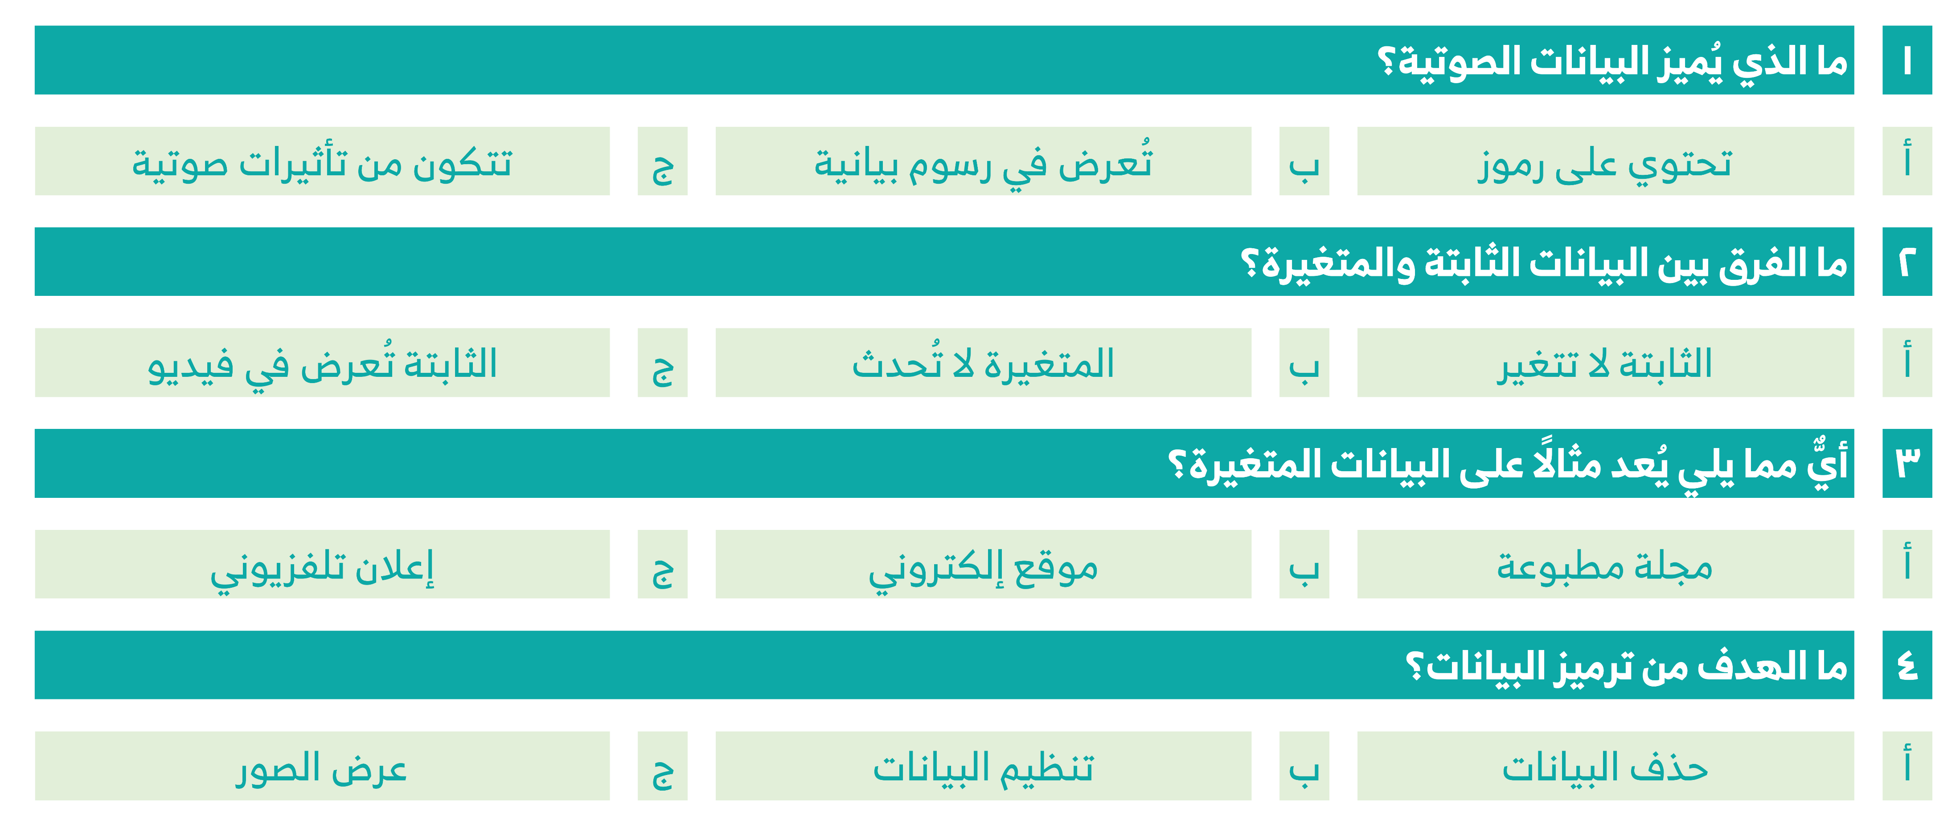
الواجب المنزلي
للمجموعة
تدريب: 4 صفحة: 24

Slide 70
ختام الحصة الثانية

Slide 71
بيانات الدرس
.4
.3
.2
.1
صفحات الكتاب
عدد الحصص
عنوان الدرس
رقم الدرس
الحصة الثالثة
من صفحة: 20
إلى صفحة: 22
البيانات والمعلومات والمعرفة
ثلاث حصص
الدرس الأول

Slide 72
اختر الإجابة الصحيحة
1- أحد أنواع البيانات، تتكون من سلسلة من الصور المتحركة مثل الإعلان التلفزيوني، هي بيانات:
الواجب المنزلي
للمجموعة
الأبجدية الرقمية
أ
الرسومية
ب
مقاطع الفيديو
ج

Slide 73
اختر الإجابة الصحيحة
2- البيانات التي قد تتغير بعد تسجيلها، تسمى:
الواجب المنزلي
للمجموعة
البيانات الثابتة
أ
البيانات الديناميكية
ب
الأبجدية
ج

Slide 74
اختر الإجابة الصحيحة
3- من عيوب ترميز البيانات:
الواجب المنزلي
للمجموعة
الرموز المٌستخدمة قد تُستنفد
أ
تأخذ مساحة أقل
ب
إدخال أسرع للبيانات
ج

Slide 75
اختر الإجابة الصحيحة
4- ملصق به خطوط سوداء رفيعة إلى جانب التنوع في الأرقام المختلفة، تسمى:
الواجب المنزلي
للمجموعة
الرمز العشوائي
أ
الرمز الشريطي
ب
الرمز المميز
ج

Slide 76
اختر الإجابة الصحيحة
5- رقم يوجد على غلاف معظم الكتب أعلى الرمز الشريطي، يسمى:
الواجب المنزلي
للمجموعة
رقم الكتاب المحلي
أ
رقم الكتاب المُسجل
ب
رقم الكتاب المعياري الدولي
ج

Slide 77
الإستراتيجيات
المناقشة والحوار
التعلم التعاوني
الفصل المقلوب
الجدول الذاتي KWLH
الدقيقة الواحدة

Slide 78
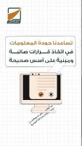
النشاط الإثرائي

Slide 79
مفردات الدرس
جودة المعلومات
الملاءمة
الكفاية

Slide 80
ماذا سنتعلم ؟
فائدة جودة المعلومات.
معايير جودة البيانات.

Slide 81
ورقة العمل

Slide 82

عرض محتوى الكتاب
جودة المعلومات:
الدقة:
الدقة هي التأكد من صحة المعلومات، ويجب أن تكون المعلومات صحيحة لكي تعدُّ معلومات عالية الجودة. ويتم التحقق من دقة المعلومات من خلال المصادر الموثوقة، حيث يسهل التأكد من خلوها من الأخطاء الحسابية أو اللغوية أو غيرها من الأخطاء.
21
صفحة الكتاب :

Slide 83
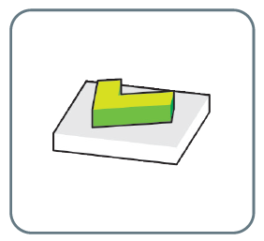
عرض محتوى الكتاب
جودة المعلومات:
الملاءمة:
كلما كانت المعلومات متعلقة بما تبحث عنه كلما كانت ملاءمتها أفضل. ولذلك يجب أن تكون المعلومات مرتبطة بالموضوع أو السؤال البحثي يؤدي الحصول على معلومات إضافية لا تتعلق بما تبحث عنه إلى إضاعة الوقت في محاولة العثور على المعلومات المطلوبة.
21
صفحة الكتاب :

Slide 84

عرض محتوى الكتاب
جودة المعلومات:
التوقيت:
يُعد تاريخ نشر المعلومات جزءًا مهما، حيث يوضح مدى حداثة المعلومات ومناسبتها لموضوع البحث، ولذلك يجب التأكد من الحصول على آخر تحديث للمعلومات، ويجب عليك التحقق دائما من أصل المعلومات
21
صفحة الكتاب :

Slide 85

عرض محتوى الكتاب
جودة المعلومات:
عند استخدام معيار التوقيت يجب مراعاة ما يلي:
التحقق من تاريخ المصادر المستخدمة.
التحقق من تاريخ الكلمات المفتاحية الخاصة بالحقوق الفكرية مثل العلامات التجارية المسجلة، وحقوق النسخ والنشر، وبراءات الاختراع، والأسرار التجارية.
التحقق من تاريخ مراجعة أو تحرير المعلومات.
التحقق من تاريخ النشر.
21
صفحة الكتاب :

Slide 86

عرض محتوى الكتاب
جودة المعلومات:
مستوى التفاصيل:
تُحدد جودة المعلومات أيضًا من خلال النظر إلى مستوى التفاصيل التي تقدمها تلك المعلومات. يُعد وجود الكثير من التفاصيل على المعلومات المطلوبة أمرًا صعبًا، بينما تؤدي قلة التفاصيل إلى الصعوبة في فهم المعلومات ويعتمد مستوى التفاصيل على المشكلة ودراستها، فإذا كانت بسيطة فإنك تحتاج إلى مستوى قليل من التفاصيل، وإذا كانت معقدة فإنك تحتاج إلى مستوى عالي من التفاصيل.
21
صفحة الكتاب :

Slide 87

عرض محتوى الكتاب
جودة المعلومات:
الكفاية:
تُعد كفاية المعلومات مقياسًا مهمًا للشمولية المطلوبة للتأكد من أن المعلومات المقدمة تعطي صورة كاملة عن الواقع. إن عدم الحصول على جميع المعلومات المطلوبة يعني أنك لن تتمكن من استخدامها بشكل صحيح، مما يعني أن جودة تلك المعلومات ضعيفة وغير كاملة ولا يمكن اتخاذ القرارات الصحيحة بناءً على تلك المعلومات.
21
صفحة الكتاب :

Slide 88
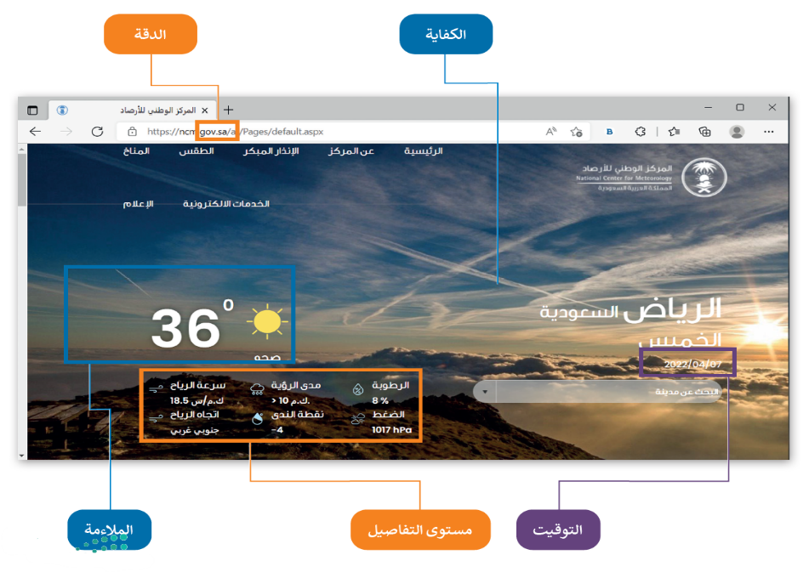
عرض محتوى الكتاب
جودة المعلومات:
مثال على معايير جودة المعلومات:
يُعد الموقع الإلكتروني الخاص بالمركز الوطني للأرصاد مثالًا للعثور على المعلومات التي تلبي المعايير الخمس المحددة لجودة المعلومات الموضحة أعلاه. وبشكل أكثر تحديدًا، يمكنك التحقق من الدقة بمجرد التحقق من عنوان URL حيث يشير الجزء gov.sa.من العنوان أنه موقع حكومي، لذا فإن المعلومات الواردة فيه صحيحة ودقيقة. وفيما يتعلق بالملاءمة، يمكنك أن ترى أن المعلومات في الموقع مرتبطة بموضوع البحث؛ لأنك تبحث عن معلومات عن الطقس وهذا الموقع للأرصاد الجوية. وبالنسبة للتوقيت، يمكنك رؤية تاريخ المعلومات المعروضة على الموقع.
22
صفحة الكتاب :

Slide 89
عرض محتوى الكتاب
جودة المعلومات:
مثال على معايير جودة المعلومات:
للتأكد من مدى حداثة المعلومات حول مستوى التفاصيل، يحتوي الموقع على معلومات كافية عن الطقس. وبالنسبة للمعيار الأخير لجودة المعلومات، يمكنك التحقق من كفاية المعلومات من خلال مشاهدة الصفحة بأكملها، فعندما تبحث عن معلومات حول الطقس، فإن الموقع يوفر لك بيانات مثل: المدينة والتاريخ والرطوبة وسرعة الرياح ودرجة الحرارة وما إلى ذلك. لا يوجد نقص في المعلومات المطلوبة، يوجد لديك كل ما تحتاجه من أجل التحقق من أحوال الطقس في مدينة الرياض.
22
صفحة الكتاب :

Slide 90
مهارة التفكير
60
50
40
30
20
10
0
من وجهة نظرك ما أهم معايير جودة المعلومات؟

Slide 91
اختر الإجابة الصحيحة
1- عامل مهم يعبر عن مدى استخدام المعلومات في اتخاذ القرارات، هي:
النشاط
الصفي
سرية المعلومات
أ
جودة المعلومات
ب
خصوصية المعلومات
ج

Slide 92
اختر الإجابة الصحيحة
2- يمكن أن تتسبب المعلومات غير الدقيقة في:
النشاط
الصفي
تحديد احتياجات المشروعات
أ
زيادة الكفاءة
ب
تأخير إنجاز المشروعات
ج

Slide 93
اختر الإجابة الصحيحة
3- أحد معايير جودة المعلومات، تعبر عن التأكُّد من صحة المعلومات، هي:
النشاط
الصفي
الملاءمة
أ
الدقة
ب
التوقيت
ج

Slide 94
اختر الإجابة الصحيحة
4- عند استخدام معيار التوقيت يجب مراعاة ما يلي:
النشاط
الصفي
تاريخ النشر
أ
تاريخ الصلاحية
ب
تاريخ ميلاد الناشر
ج

Slide 95
اختر الإجابة الصحيحة
5- إذا كانت المشكلة معقدة فإنك تحتاج إلى مستوى:
النشاط
الصفي
قليل من التفاصيل
أ
عالي من التفاصيل
ب
ضعيف من التفاصيل
ج

Slide 96
ماذا تعلمنا
خلال الدرس ؟
ما فائدة جودة المعلومات؟
ما معايير جودة البيانات؟ مع الشرح؟
</>

Slide 97
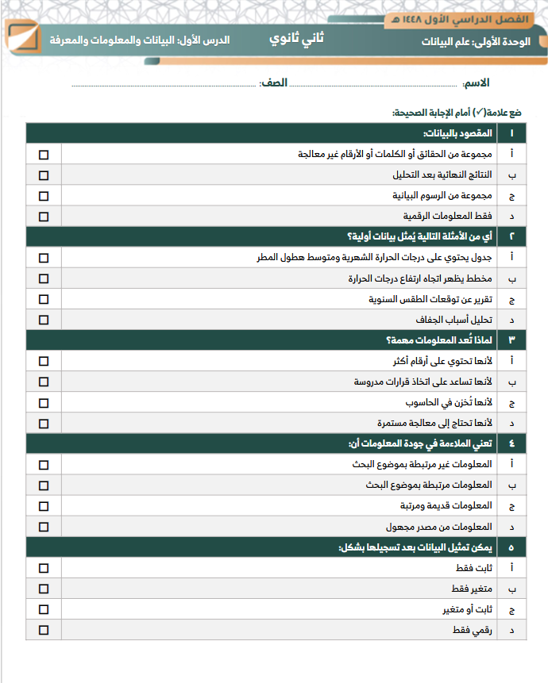
الواجب المنزلي
للمجموعة
التقويم النهائي

Slide 98
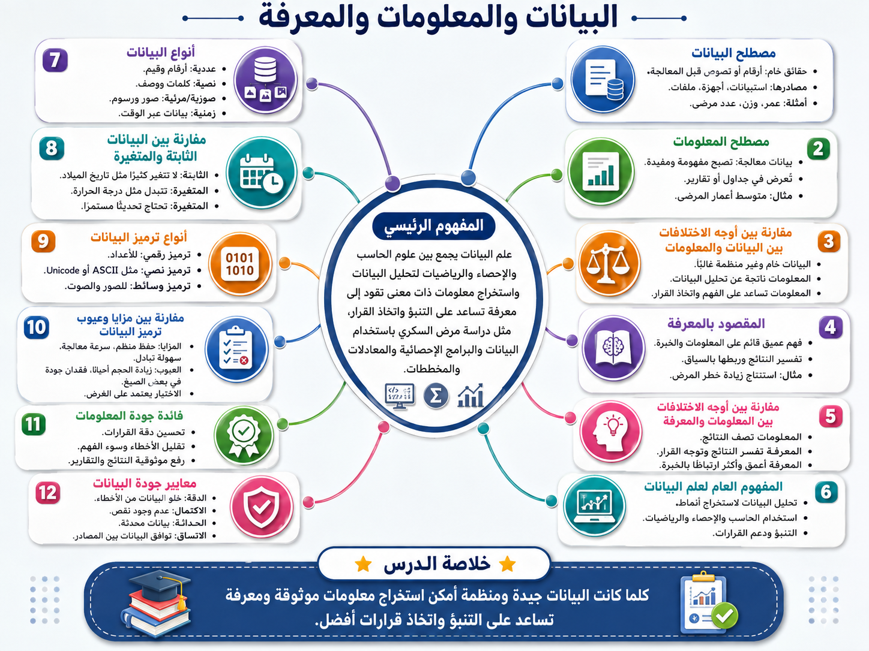

خريطة مفاهيم
</>

Slide 99
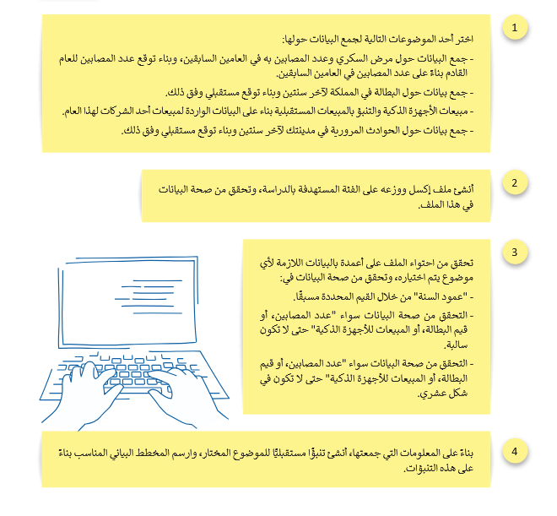
مشروع الوحدة
الأولى
صفحة رقم 61
الطرح والمناقشة
تعريف الطلبة بالمشروع وخطواته.
عرض فكرة المشروع وأهدافه المرتبطة بالوحدة.
توضيح خطوات التنفيذ ومعايير التقييم.
تقسيم الطلبة إلى مجموعات أو تكليف فردي
تحديد زمن التنفيذ وجدول المتابعة وموعد التسليم.

Slide 100



همسات
توعوية

Slide 101
من خلال عنوان الدرس
البيانات والمعلومات والمعرفة
نقوم بتعبئة الخانتين على اليسار
كيف أتعلم المزيد ؟
ماذا تعلمت ؟
ماذا أريد أن أعرف ؟
ماذا أعرف ؟

Slide 102
ختام الدرس

